Slide 1
نُنشئ حديقة مختلفة
نزرع خضرواتنا بأنفسنا

Slide 2
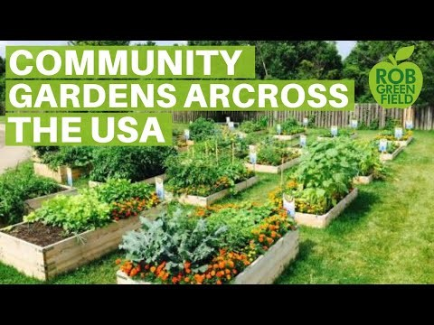
حديقة جماهيرية
شاهدوا الفيديو وحاولوا تذكّر أكبر قدر ممكن من المواد الغذائية التي ترونها به.
https://youtu.be/0w1DNJZuL6Y
Notes:
https://youtu.be/0w1DNJZuL6Y

Slide 3
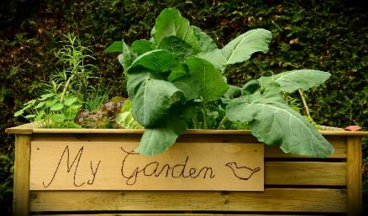
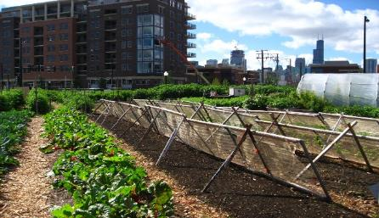
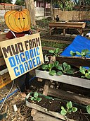
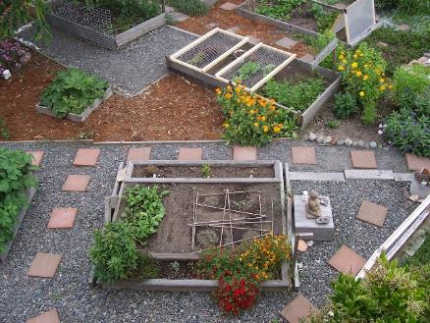
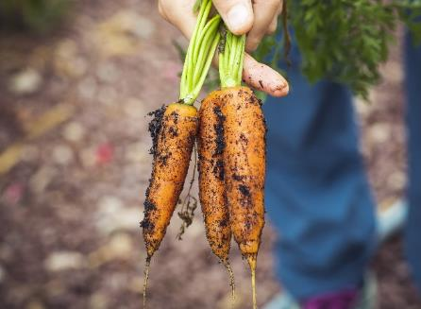
حديقة جماهيرية
في أعقاب مشاهدة الفيديو، ما هي حسنات الحديقة الجماهيرية؟
Notes:
Image byMarkus Spiske from https://pixabay.com/
image by congerdesign from https://pixabay.com/
Linda from Chicago, USA, CC BY 2.0 https://creativecommons.org/licenses/by/2.0>, via Wikimedia Commons
Image by MikeMcLaren from https://pixabay.com/
Mactan Urban Demonstration Farm, CC BY-SA 4.0 <https://creativecommons.org/licenses/by-sa/4.0>, via Wikimedia Commons

Slide 4
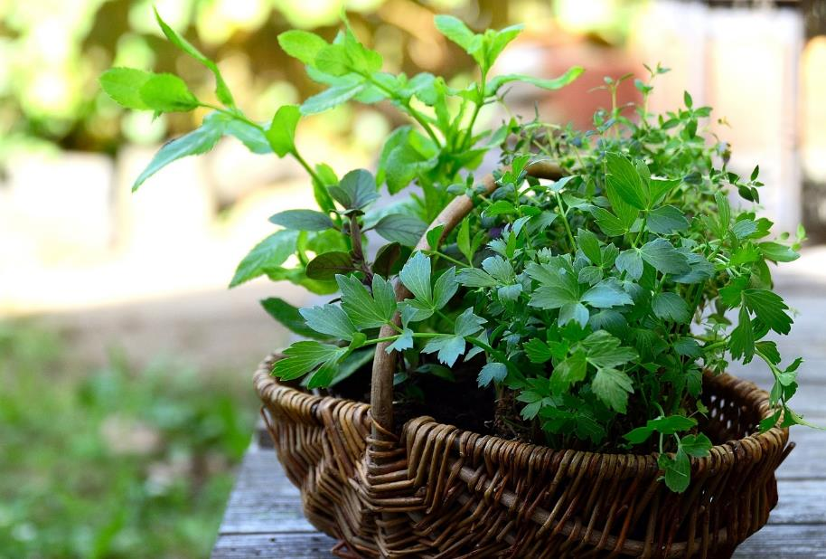
الزراعة المدنية
ما هي الزراعة المدنية وما علاقتها بالصور التي رأيناها في الفيديو؟
Notes:
Image by congerdesign from Pixabay

Slide 5
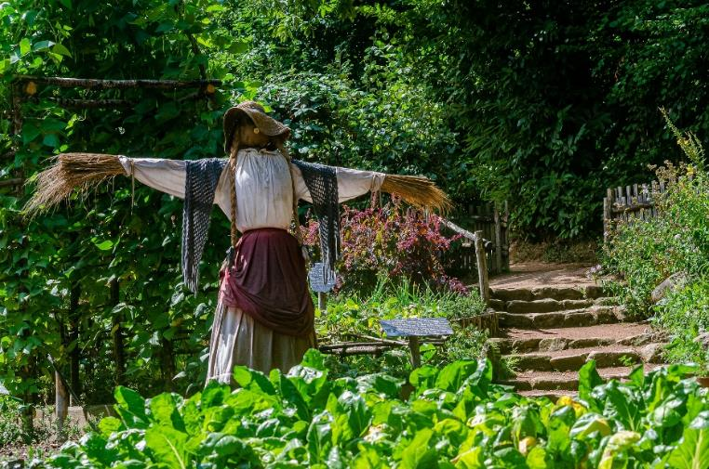
الزراعة المدنية
الزراعة المدنية هي تربية الغذاء الطازج في مساحات صغيرة في بيئة مدنية (حضرية).
تتم الزراعة في مساحات أرض صغيرة أو في أماكن بدون تربة إطلاقا، من خلال استخدام وسائل تتيح إمكانية الزراعة في هذه الأماكن.
من الممكن أن تتم الزراعة في الحدائق، على أسطح البنايات أو في الشرفة.
Notes:
mage by Franck Barske from pixabay.com

Slide 6
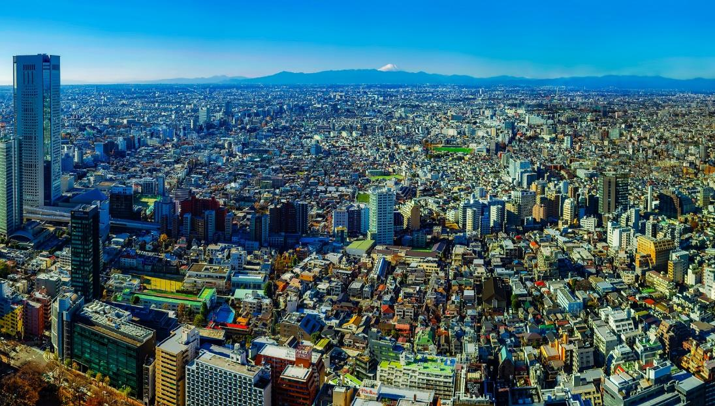
الزراعة المدنية - لماذا؟
يُسأل السؤال: لماذا علينا زراعة المحاصيل للأكل داخل البلدات أصلا؟
Notes:
Image by David Mark from Pixabay

Slide 7
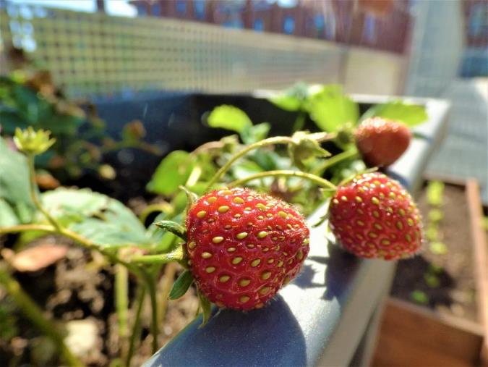
حسنات الزراعة المدنية
توفير الطعام الطازج
قدر أقل من تبذير الطعام (نقطف وقت الحاجة)
قدر أقل من رش المواد والمبيدات
استخدام أقل لعبوات المواد الغذائية
قدر أقل من نقل المواد الغذائية
توفير في الأراضي للزراعة
Notes:
Photo by PIXNIO https://pixnio.com

Slide 8
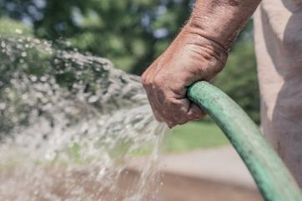
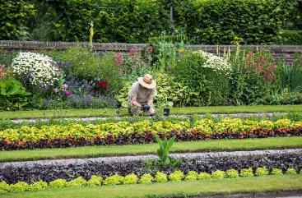
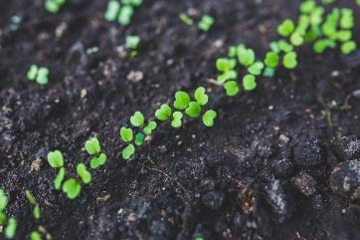
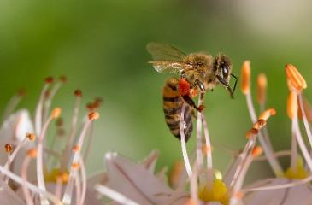
حسنات الزراعة المدنية
توفير الماء
إضافة المزيد من الطبيعة والمساحات الخضراء داخل بيئة السّكن
تحسين جودة الهواء
الحفاظ على تشكيلة الكائنات الحية وتنويعها (العصافير، الحشرات)
تشجيع المواطنة النشطة والفعالة وتعزيز العلاقات الجماهيرية
Notes:
Image by Ryan McGuire from Pixabay
Image by Karolina Grabowska from Pixabay
Image by StockSnap from Pixabay
Image by Michael Siebert from Pixabay

Slide 9

حديقة في الحي
ما هي الصورة التي نراها في مخيلتنا عندما يقولون لنا كلمة 'حديقة'؟
Notes:
Image by OpenClipart-Vectors from https://pixabay.com/

Slide 10
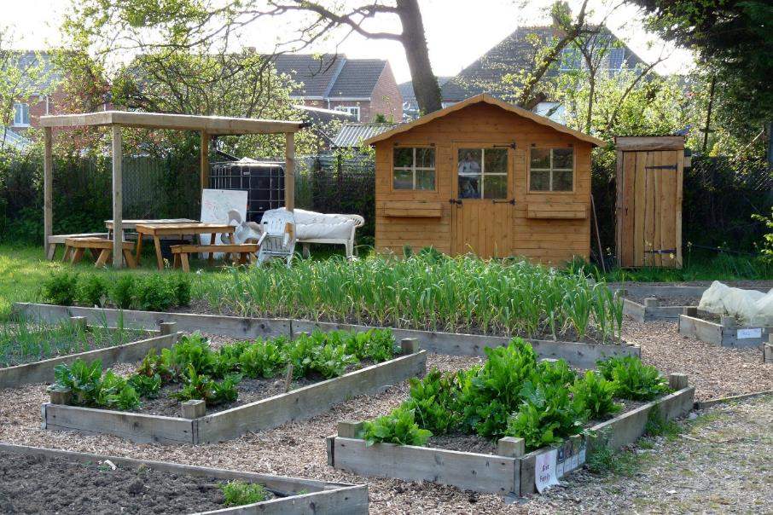
حديقة في الحي
بالإمكان الافتراض أن الصورة التي يتخيلها غالبيتكم هي صورة قطعة أرض كبيرة أو صغيرة، تنبت فيها مختلف أنواع النباتات، المخصصة للأكل وللزينة.
Notes:
Photo by PIXNIO on https://pixnio.com
في البيئة المدنية هنالك تفضيل واضح لبناء المناطق السكنية، المراكز التجارية، الخدمات والصناعة. استخدامات الأرض هذه هي مصدر دخل جدي جدا بالنسبة للمدينة. إذاً، كيف بإمكاننا بناء حديقة في البيئة المدنية؟

Slide 11
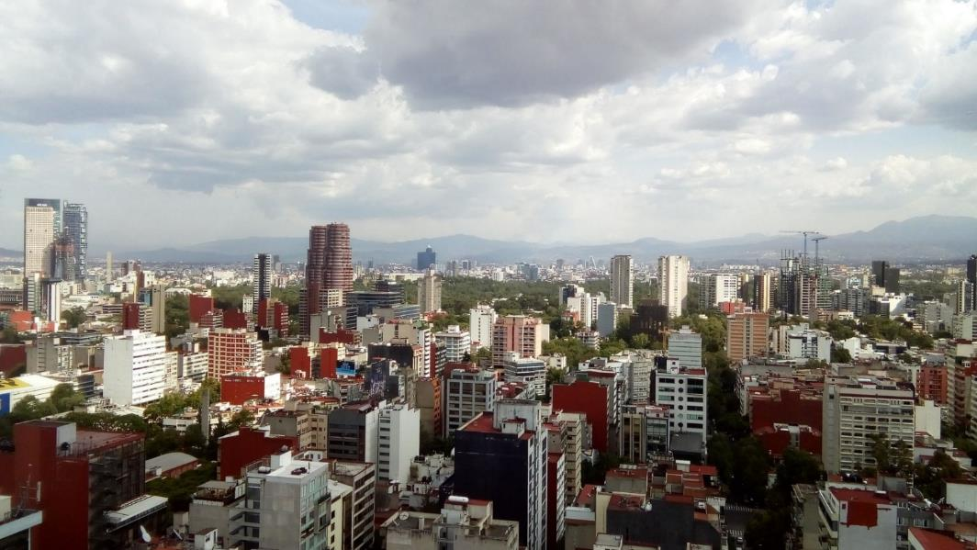
حديقة في الحي
خلال النقاش الاستباقي، فهمنا أهمية وحسنات الزراعة المدنية. مع ذلك، فإن البيئة المدنية تعاني من نقص في مساحات الأرض والتربة.
إذاً، كيف بإمكاننا بناء حديقة في البيئة المدنية؟
Notes:
Image by Christop00 from https://pixabay.com
في البيئة المدنية هنالك تفضيل واضح لبناء المناطق السكنية، المراكز
التجارية، الخدمات والصناعة. استخدامات الأرض هذه هي مصدر دخل جدي جدا بالنسبة للمدينة. إذاً، كيف بإمكاننا بناء حديقة في البيئة المدنية؟

Slide 12
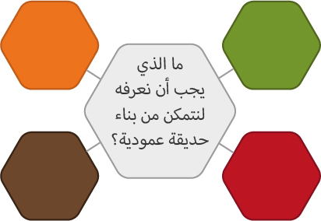
تعالوا نفحص الفكرة التالية: حديقة عمودية
ما هي الحديقة العمودية بحسب رأيكم؟
ما الذي يجب أن نعرفه لنتمكن من بناء حديقة عمودية؟
العمل ضمن مجموعات
اطرحوا أفكاراً تتعلّق ببناء الحديقة العمودية.
وثّقوا الأفكار من خلال رسم خريطة تفكير.
خريطة تفكير، ترتّب وتنظم، بالرّسم، مجمل الأفكار الإبداعية، التوجهات، المواضيع وأفكار أفراد المجموعة.

Slide 13
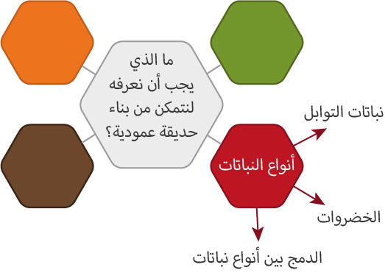
خريطة تفكير - حديقة عمودية
سجلوا أفكاركم في الفروع المتفرّعة من السؤال المركزي.
مثلا: فرع 'أنواع النباتات'
الملائمة للحديقة العمودية.
بالإمكان تقسيم الفرع إلى عدّة شُعب، مثلاً: في فرع 'أنواع النباتات' بالإمكان التطرق إلى ثلاثة مجالات.
Notes:
من المفضل البحث عن معلومات إضافية بشأن الحديقة العمودية في شبكة الإنترنت.
كلمات البحث الموصى بها: حديقة عمودية، حديقة رأسية Vertical Gardens.

Slide 14
عرض وتحسين خرائط التفكير
ضعوا دائرة، في خريطة التفكير، حول أهم أربعة جوانب بحسب رأيها لبناء الحديقة العمودية.
علّقوا خريطة التفكير التي قمتم بإعدادها على جدران الصف أو اعرضوها أمام الصف.
مسموح، بل ومن المفضل، أن تقوم كل مجموعة بإضافة أفكار تم طرحها في المجموعات الأخرى، إلى خريطة التفكير الخاصة بها.

Slide 15
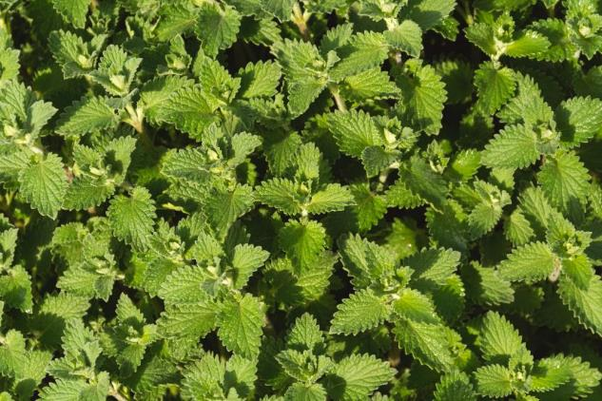
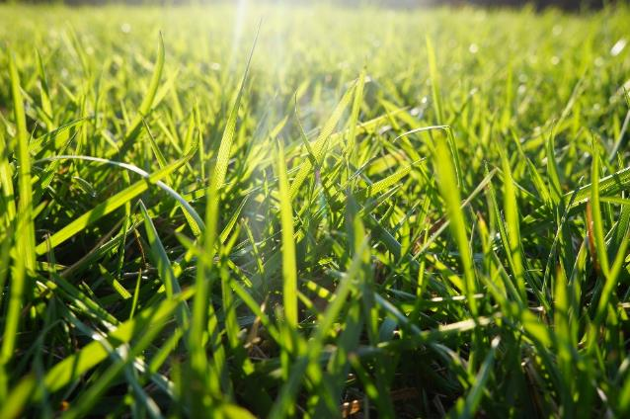
العمل ضمن مجموعات: مهمتكم هي تخطيط حديقة عمودية إبداعية. من أجل ذلك، عليكم جمع معلومات بشأن الجوانب التالية:
حديقتنا - نخطط حديقة عمودية
2. النباتات القابلة للأكل والملائمة للزراعة
1. مكان الحديقة: الظروف والشروط الفيزيائية اللازمة

Slide 16
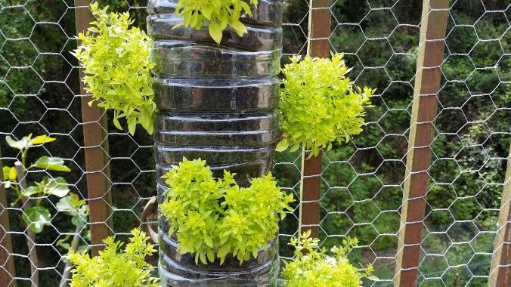
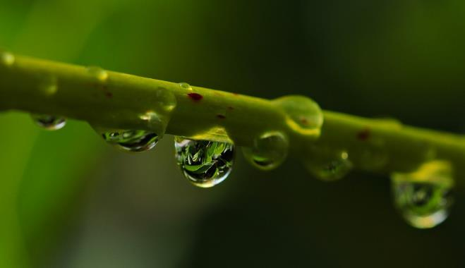
العمل ضمن مجموعات: مهمتكم هي تخطيط حديقة عمودية إبداعية. من أجل ذلك، عليكم جمع معلومات بشأن الجوانب التالية:
حديقتنا - نخطط حديقة عمودية
4. المواد الخام لبناء الحديقة والمختصين المهنيين للمساعدة
3. طُرُق الرّي - الأساليب والمعدّات

Slide 17
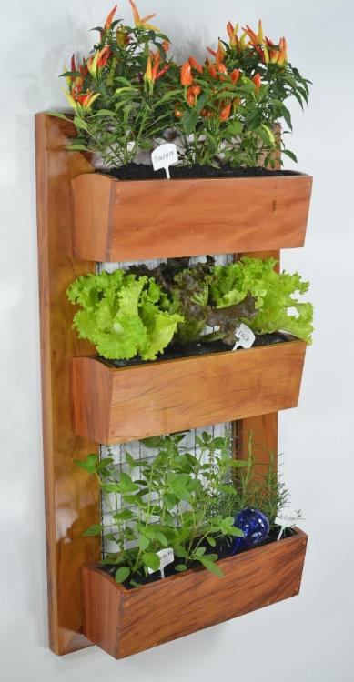

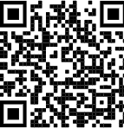


حديقتنا - نخطط حديقة عمودية
اعرضوا المعلومات التي جمعتموها في ورقة "حديقتنا العمودية"
أضيفوا تخطيطا أو رسما يجسّد حديقتكم.
استعينوا بكلمات البحث التالية: حديقة عمودية، حديقة رأسية، Vertical Garden وبمعلومات من المواقع التالية:
Notes:
Image by dieneves from Pixabay
في هذه المرحلة، من المفضل البحث عن صور لحديقة عمودية في شبكة الإنترنت. بالإمكان الاستعانة بالمواقع التالية:
Pinterest -
باليدين
البستنة في الشرفة
Vertical Herb Gardens

Slide 18
حديقتنا - نخطط حديقة عمودية
اعرضوا الحديقة العمودية التي خططتموها أمام الصف. صفوا مكانها النباتات القابلة للأكل التي اخترتموها، طرق الري والمواد الخام اللازمة والتي ستستخدموها في بناء الحديقة.
Notes:
Image by dieneves from Pixabay
في هذه المرحلة، من المفضل البحث عن صور لحديقة عمودية في شبكة الإنترنت. بالإمكان الاستعانة بالمواقع التالية:
Pinterest -
باليدين
البستنة في الشرفة
Vertical Herb Gardens

Slide 19
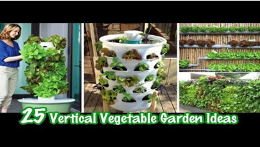
تلخیص
https://youtu.be/3JPbFZ7DW_8
خلال هذه الفعالية تعرّفنا على ما هي الحديقة الجماهيرية والزراعة المدنية.
تعرّفنا كذلك على الحلول الإبداعية من خلال الحديقة للأعلى وجرّبنا الحديقة العمودية.
Notes:
https://youtu.be/3JPbFZ7DW_8

